Slide 1
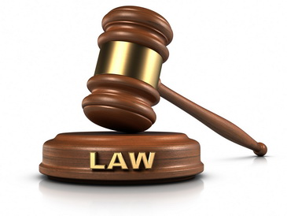
PELUANG DAN TANTANGAN ENTREPRENEUR MAHASISWA FAKULTAS HUKUM

Slide 2
INTERDEPENDENSI ENTREPRENEUR
NO | VARIABEL | DIMENSI
1 | JIWA ENTREPRENEUR | Kreatif-Berani-Inovatif
2 | PERSAINGAN | Efisiensi-Efektivitas-Produktivitas
3 | QUADRANT CASH FLOW | Pekerja-Profesional-Pengusaha-Investor
4 | REVOLUSI INDUSTRI 4.0 | Big Data-Coding-Artificial Intelligence
5. | ERA VUCA | Votality-Uncertainty-Complexity-Ambiguity
6. | BUDAYA MANUSIA | Hunting-Agrarian-Industrial-Information-Super Smart

Slide 3
PENGERTIAN ENTREPRENEUR
Peter F Drucker
Sebuah kemampuan untuk membuat atau menciptakan sesuatu yang baru & berbeda.
Zimmerer
suatu proses penerapan kreativitas dan inovasi dalam memecahkan persoalan dan menemukan peluang untuk memperbaiki kehidupan.

Slide 4
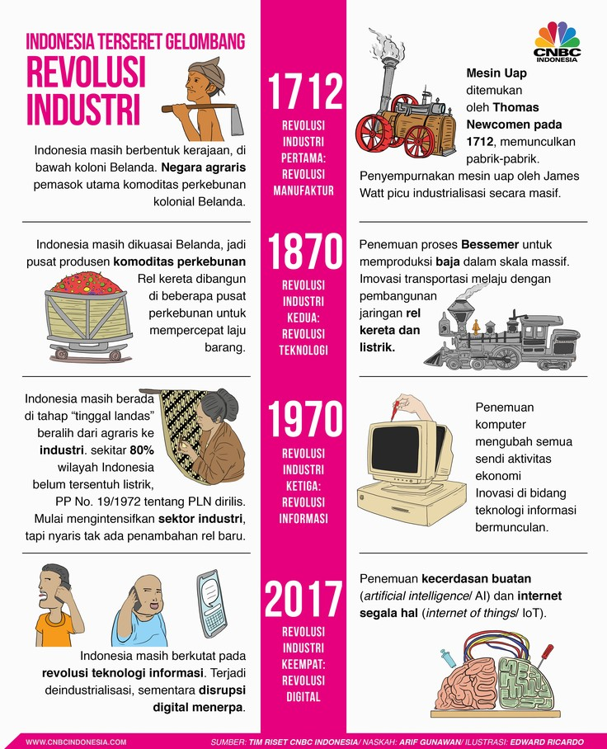
SEJARAH REVOLUSI INDUSTRI

Slide 5
SEJARAH REVOLUSI INDUSTRI

Slide 6
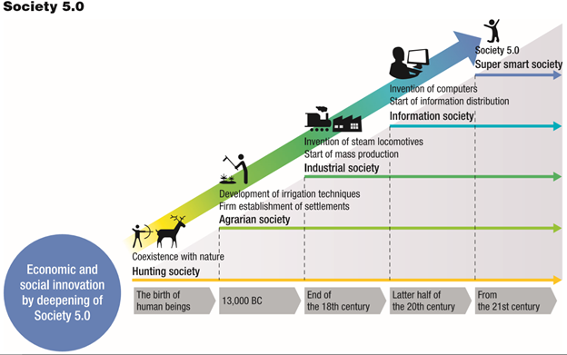
BUDAYA MASYARAKAT

Slide 7
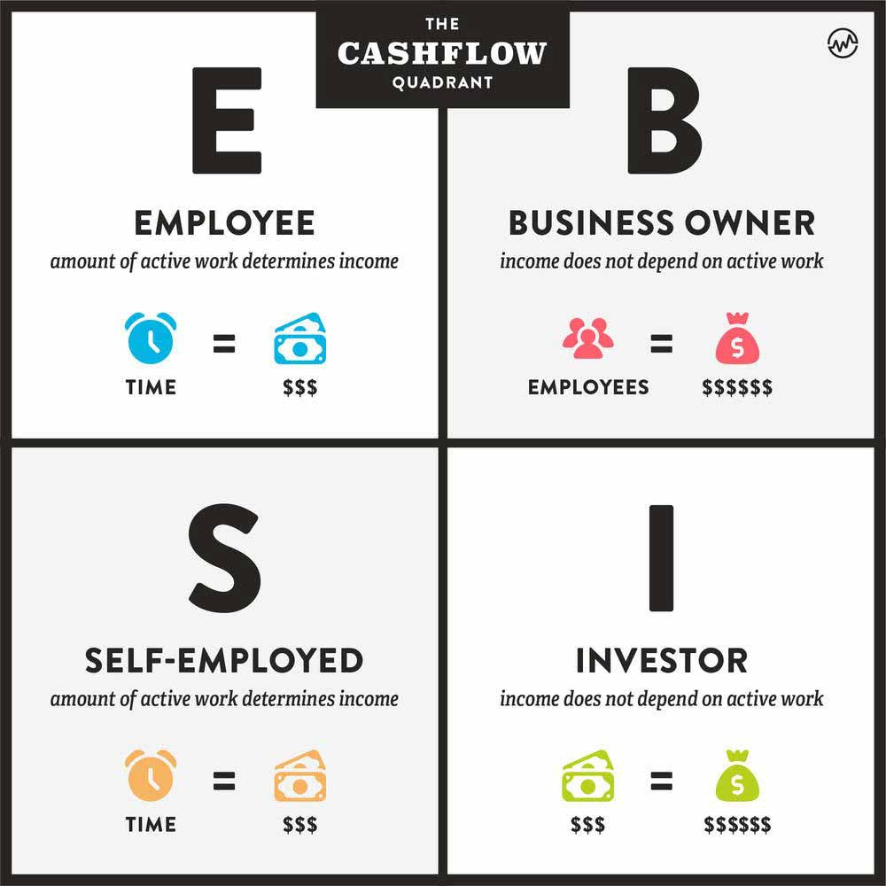
LANDSCAPE PROFESI

Slide 8
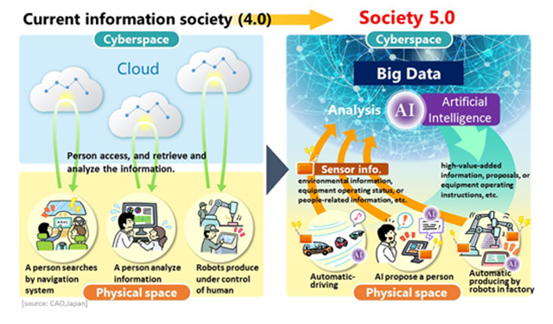

Slide 9

BISNIS PRODUK BERUBAH BISNIS PLATFORM

Slide 10
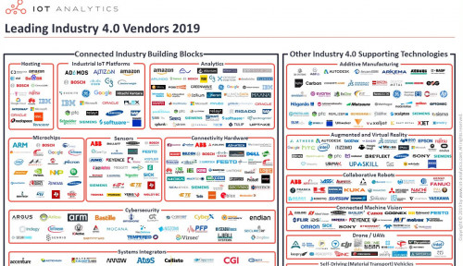
PLATFORM BISNIS DUNIA

Slide 11

PLATFORM MEDSOS

Slide 12

E-COMMERCE

Slide 13
BPS, jumlah penganggur per Februari 2019 untuk diploma naik 8,5%, sedangkan sarjana meningkat 25%.
Landscape trend pekerjaan yang tersedia saat ini mungkin akan menghilang dimasa depan, tetapi tipe pekerjaan baru akan tumbuh untuk memenuhi kebutuhan RI 4.0
Tahun 1970, Alvin Toffler sudah meramalkan “bahwa buta aksara bukan tidak bisa membaca dan menulis TETAPI tidak bisa belajar, tidak mau belajar, dan enggan belajar kembali”.

Slide 14
58% pemberikerja menyatakan bahwa pengetahuan dan keterampilan yang dimiliki lulusan S1 tidak sesuai dengan yang mereka harapkan (Mourshed, Farrell, Barton. 2012. Education to Employment: Designing a System that Works)
Dunia kerja membutuhkan kombinasi berbagai skills yang yang berbeda yang berbeda dengan yang selama ini diberikan oleh sistem pendidikan tinggi (Marmolejo, World Bank, 2017)
10 kualifikasi tenaga kerja yang dibutuhkan di masa depan: 1. positive work habits; 2. leadership; 3 communication; 4. technical; writing; 6. English; 7. problem solving; 8. reading; 9. computer; team work (World bank 2014)

Slide 15
Artificial Intelligence dalam Industri Hukum, Menyongsong Masa Depan Dunia Hukum Tanpa Hakim dan Lawyer?
(TWhere Law of Tech Meets Tech of Law dalam Normand Edwin Elnizar (2018)
Di era disrupsi telah membuat berbagai pekerjaan dialihkan kepada mesin atau robot berteknologi Artificial Intelligence (AI). Tidak terkecuali pada profesi hukum.
Penggunaan AI dalam memutuskan perkara menggantikan lawyers seperti Robot Ross yang dipakai law firm Baker Hostetler di Washington untuk mengatasi kepailitan. Ross adalah pengacara AI pertama di dunia (Karen Turner, the Washington Post, May 16 2016)
Di Eropa sengketa kontraktual /perdata apapun diputuskan Robot ODR (platform yang disediakan oleh komisi Eropa untuk menyelesaiakan sengketa pengadilan)
Hukumonline telah meluncurkan produk berteknologi Artificial Intelligence (AI) bernama LIA (Legal Intelligent Asistant).

Slide 16
PROBLEM:
KOMPETISI HUKUM
Mewakili otoritas hukum Singapura, Abdullah menjelaskan kepada hadirin Techlaw.Fest 2018, Kamis (5/4), di Suntec Singapore Convention & Exhibition Centre bahwa mungkin suatu saat para pihak yang berperkara tidak lagi membutuhkan advokat sebagai penyedia jasa layanan hukum. Pengguna jasa advokat selama ini mulai dari konsultasi hukum, pembuatan kontrak bisnis, hingga beracara dalam perkara di pengadilan kelak bisa memilih beragam artificial intelligence untuk industri hukum yang saat ini marak dikembangkan.

Slide 17
PROBLEM:
KOMPETISI HUKUM
tidak ada kebutuhan lagi menggunakan jasa lawyer Inggris karena di Singapura sudah ada lawyer yang memahaminya. Nah ditambah saat ini ada artificial intelligence, ada teknologi hukum berbasis internet, 10 tahun kedepan kita di Singapura mungkin sudah bisa berperkara tanpa lawyer,” katanya.

Slide 18
PROBLEM:
EFISIENSI-BIAYA HUKUM
Abdullah menambahkan bahwa ada kenyataan lain soal komodifikasi di mana jasa hukum diperlakukan lebih sebagai komoditas alih-alih upaya memperoleh keadilan. Pengguna jasa hukum mencari efisiensi dalam biaya yang harus dikeluarkan dan efektifitas atas kebutuhannya. Menggunakan jasa lawyer mungkin tidak lagi menarik jika artificial intelligence sudah cukup memenuhinya.

Slide 19
PROBLEM:
EFKTIVITAS HUKUM
Abdullah membayangkan kecanggihan teknologi ini akan membuat akses terhadap hukum tidak hanya makin mudah namun hanya makin murah. “Saya kira ini sangat baik untuk sistem hukum, membantu lebih banyak orang, tapi buruk bagi lawyer,” lanjutnya.

Slide 20
SOLUSI: PROBLEM HUKUM
Secara umum, selain jasa layanan hukum yang kompleks dan masih membutuhkan ‘sentuhan manusia’, akan banyak pekerjaan lawyer yang bisa diambil alih oleh artificial intelligent.
Seng Siew Lim, advokat dari OTP Law Corporation menambahkan bahwa masa depan semacam itu juga akan dihadapi oleh hakim. Dengan teknologi big data yang mampu menganalisis kompleksitas informasi, artificial intelligent juga diprediksinya kelak mampu menggantikan peran hakim dalam memutus perkara.

Slide 21
MASIH ADA PELUANG
President ABA tahun 1967 Charles S Rhyne mengatakan bahwa lawyer tak akan pernah tergantikan.
Menurut Bob Craig dan Andrew Arruda selaku Chief Information Officer dan Chief Executive Ross Ross tidak dimaksudkan untuk mengganti pengacara, namun hanya untuk mempercepat pengacara dalam belajar ketimbang berjam-jam membuka link internet, membaca berates-ratus halaman kasus tanpa hasil maksimal

Slide 22
PROFESI HUKUM
Hakim,Jaksa,Advokat,Notaris dan PPAT,Pejabat Lelang,Bea dan Cukai,Dosen,KPK,Diplomat,Minyak, Gas DAN Tambang, Perbankan,Wartawan,
Dsb.
SEKIAN !!!!!

